Slide 1
肺内孤立性小结节的 CT诊断探析
程先进 赣州东河医院
丁香园影像版版主 CTGaoShao
2016 年 6 月

Slide 2
是指肺实质内直径≤2 cm、缺乏影像学典型特点的不伴肺不张、肺炎或肺门纵隔淋巴结肿大的孤立性类圆形病变。
肺内孤立性小结节（SPN）

Slide 3
我国肺癌的发病率及死亡率仍居首位，但直径小于2cm的小肺癌术后5年生存率可达87.9％。
患者的症状——没有特异性。
痰病检、纤支镜——阳性率低。
经皮肺穿刺活检——操作难度较大，有气胸、出血并发症。
影像学检查早期明确SPN良恶性具有重要的临床意义。

Slide 4
下面就SPN的CT征象良恶性
与大家一起分析探讨

Slide 5
1、分叶征
分浅、深分叶（弧弦距/弦长0.4为界）。
深分叶以恶性结节多见。
但小肺癌的分叶征趋少、变浅，而良性肺小结节的分叶表现更少，小结节的浅分叶与较大结节的深分叶可能具有同样的意义。
三维重建尤其VR对肺小结节的征象显示更充分，有助于征象的判断。

Slide 6
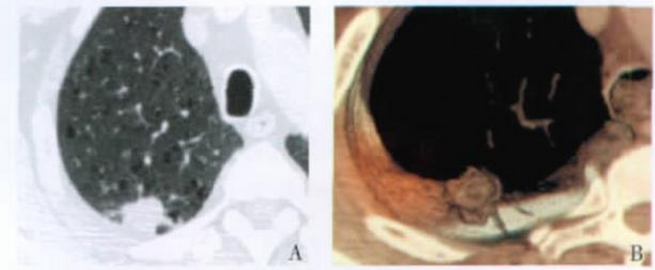
右上叶肺腺癌，横断面肺窗小结节可疑浅分叶，VR图像显示典型浅分叶，说明VR图像能更好的显示病灶分叶。

Slide 7
2、毛刺征
密集细短放射状排列的毛刺有助于恶性结节诊断。
良性结节毛刺虽然相对较粗、长、疏，但恶性小结节很少出现典型密集细短毛刺。
单毛刺征鉴别SPN良恶性很多时候显困难。

Slide 8
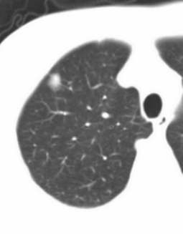
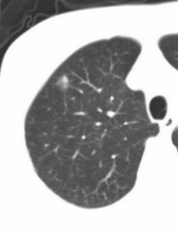
恶性小结节虽然出现放射状短小毛刺，但并无密集特点
编辑

Slide 9
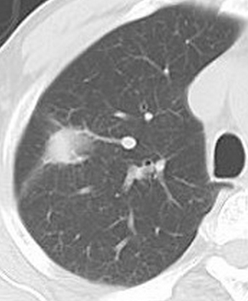
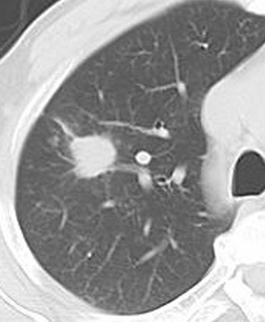
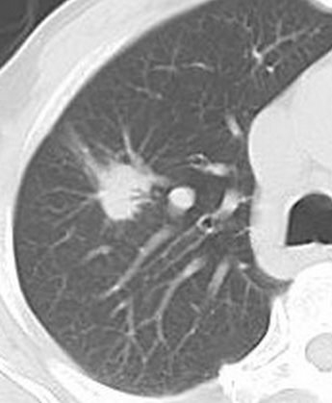
右上叶炎性假瘤
男，66岁，体检发现。吸烟，每天15根左右。
多发毛刺，粗细不一，长短不一，与恶性结节毛刺难以鉴别。

Slide 10
3、胸膜凹陷征
单纯胸膜凹陷征诊断周围型小肺癌并不具有特异性，准确性不高（崔云,马大庆,杨静.肺结节胸膜凹陷征诊断价值的Meta分析）
良性结节亦可见胸膜凹陷征，如炎性假瘤、局灶性机化性肺炎和结核病变，需要结合其它影像征象进行鉴别（卢光明,许健,陈君坤.CT读片指南）
笔者认为叶间胸膜凹陷征及其叶间胸膜的牵拉、膨隆、僵硬、小结节状增厚对恶性结节的诊断价值更大。

Slide 11
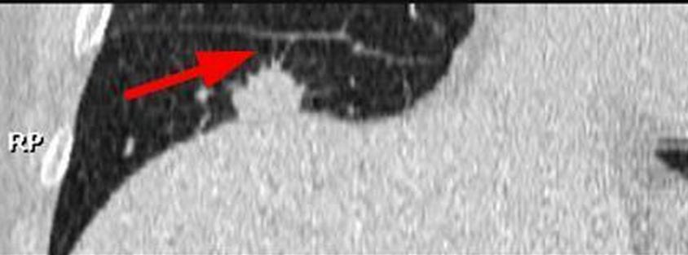
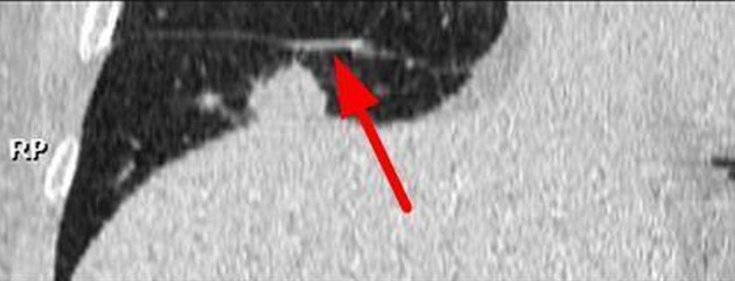
SPN如果对邻近叶间胸膜有牵拉而局部胸膜无增厚反应，或者出现不规则/小结节状增厚，部分出现僵硬，则肺癌的几率很高，后者是肺腺癌的一个重要特点，考虑为肿瘤细胞沿着肺泡间隔生长，延伸到叶间裂，使叶间裂受累牵拉，接着肿瘤细胞在叶间裂上生长形成小结节灶，最后肿瘤细胞继续生长使结节灶连接成片导致受累区域的叶间裂僵硬固定。
右下叶肺腺癌
叶间胸膜凹陷征

Slide 12
4、血管集束征
病理基础——由增粗的血管组成。
影像价值——虽然统计学上对周围型肺癌的诊断有意义，但对于一个具体的SPN，可以同时具有良性或恶性征象，个人认为是一种非特异的影像征象。

Slide 13
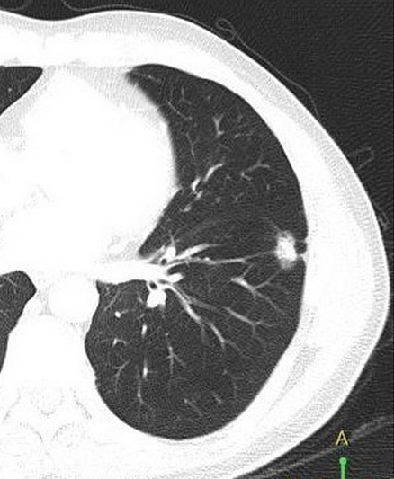
这个病例估计很多人会误诊为肺癌，因为结节出现了典型的血管集束征与胸膜凹陷征。

Slide 14
5、空泡征
是指在小结节阴影内夹杂有细小的圆形、卵圆形或条状密度减低区，其直径<5mm，借以与空洞区别。
炎性假瘤空泡多位于病灶边缘，多表现为“牵拉扩张”，而周围型小肺癌的空泡多表现为“残留”。

Slide 15
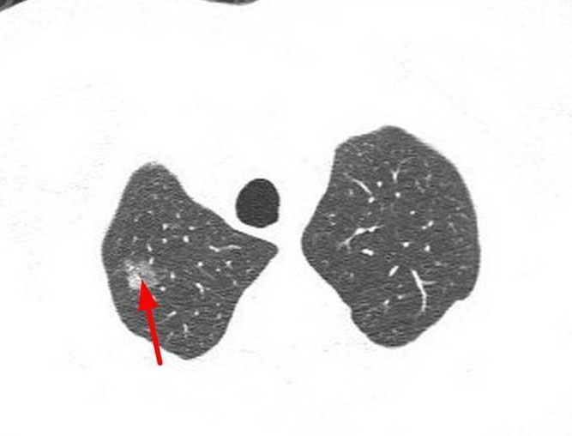
右上叶肺腺癌，病灶残留小空泡。

Slide 16
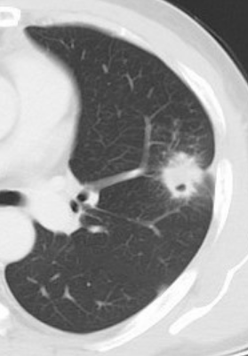
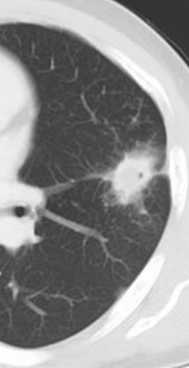
左上叶炎性假瘤
病灶内出现空泡
边缘、牵拉扩张
男，45岁，咳嗽、咳痰，痰中带血1月。

Slide 17
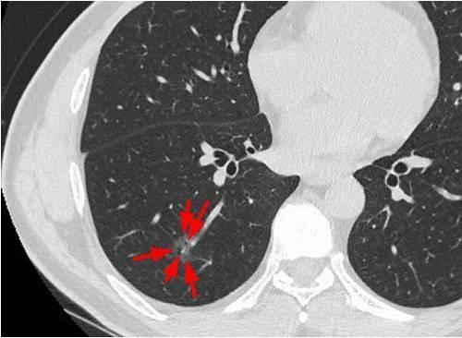
病灶内多个空泡集聚呈蜂窝样改变——蜂窝征
蜂窝征常高度提示为高分化腺癌。
右下叶肺腺癌

Slide 18
6、小空洞
小空洞是中心性还是偏心性对鉴别良恶性价值不大。
空洞壁越厚，恶性可能性越大。壁厚薄不均、内壁不规则、出现壁结节是诊断恶性结节的可靠征象。

Slide 19
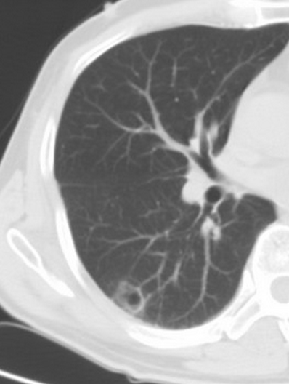
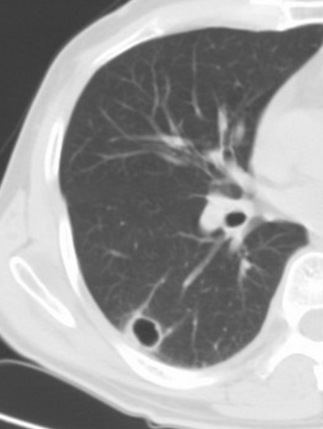
男，62岁，胸闷不适2月余，偶有咳嗽，无发热，血象不高。
CT示右下叶胸膜下结节，内出现中心性空洞，壁厚薄不均，肺门侧可见壁结节。
右下叶肺鳞癌

Slide 20
7、空气支气管征
不能作为鉴别SPN良恶性的主要征象。

Slide 21
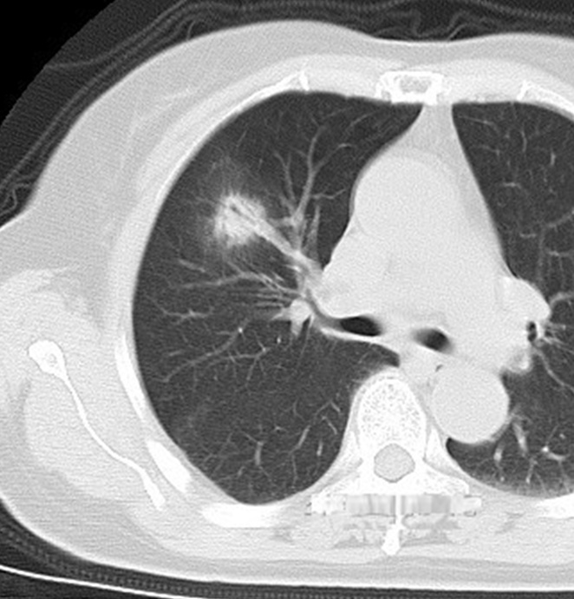
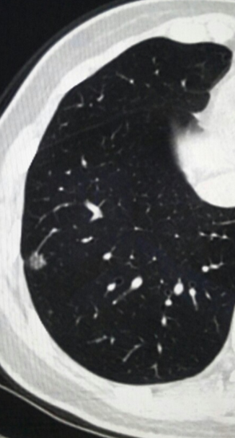
右上叶前外段炎性结节
右下叶高分化肺腺癌

Slide 22
8、钙化
良恶性结节都可以出现钙化。
良性结节钙化体积大、密度高。
恶性结节钙化CT值偏低，如果平片不能发现钙化而CT显示钙化，常提示恶性。
恶性结节钙化分布弥散，或偏心性分布，钙化范围常不超过10%，针尖状钙化则被认为是肺腺癌的一个重要征象。

Slide 23
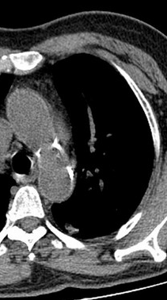
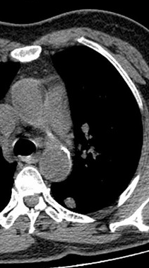
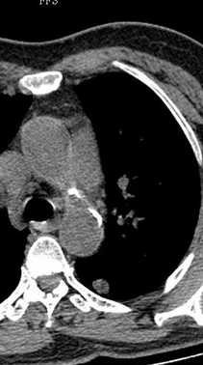
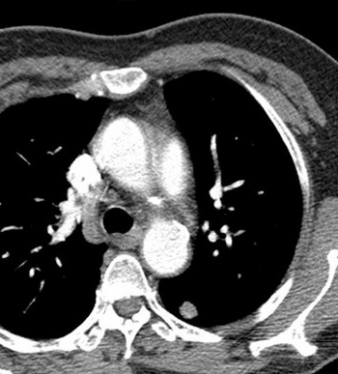
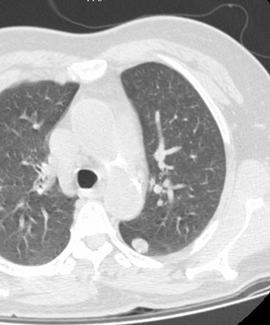
左下肺浸润性肺腺癌，病灶出现偏心性钙化，加之本例病灶长轴平行于胸膜及增强后呈癌性强化等，影像支持恶性诊断。

Slide 24
9、磨玻璃密度结节
纯磨玻璃密度影，良恶性结节都可以发生。
若结节内部密度增高，出现实性成分，则结节恶性可能性大。

Slide 25
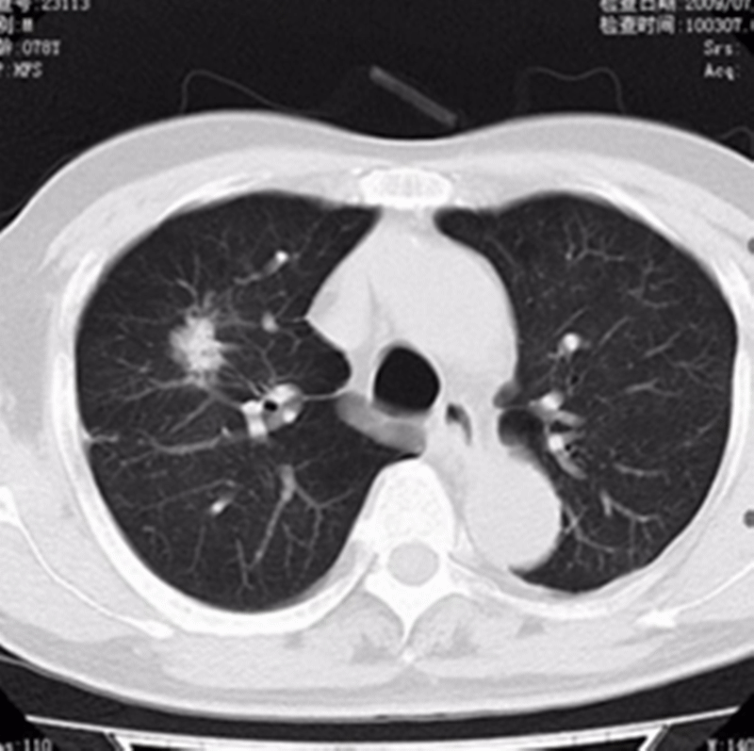
磨玻璃密度结节内部出现实性成分。
右上叶前段肺腺癌

Slide 26
10、大小
结节越小，良性可能性越大。
（据统计，小结节的直径也与恶性概率有很强的相关性，董添等报道，随着SPN病灶的增大，肺癌的可能性增高。CT发现不足5mm的微小结节，恶性占1%以下，5～10mm的恶性可能性为35%，10mm～20mm的恶性可能性为50%。）

Slide 27
SPN多数情况下征象较少，且征象良恶性交叉重叠较多，诊断总感模棱两可，涉及具体病例，我们该如何分析呢？
笔者认为 SPN 的CT诊断思维应当遵循以结节的形态为主，征象作补充，强调分清主次征象，强化作参考，结合临床，全面分析。

Slide 28
1. 肺癌的鉴别要点
形态：总体表现为膨胀形态——同时出现毛刺征与分叶征，或结节富血供同时存在假包膜，或随访结节呈进行性增大（体积不增大者，内部实性成分增加具同样意义）。
征象：强调分清主次征象，空泡征、空气支气管征——次，蜂窝征——主；磨玻璃影内没有实性成分——次，出现实性成分——主，肋胸膜凹陷征——次，但叶间胸膜凹陷征并邻近叶间胸膜牵拉、膨隆、僵硬、小结节状增厚——主，小空洞是中心性还是偏心性对鉴别良恶性价值不大，但空洞壁厚薄不均、内壁不规则、出现壁结节的是诊断恶性结节的主要征象。
强化：癌性强化是诊断恶性重要参考，CT值上升多在20～60Hu之间。

Slide 29
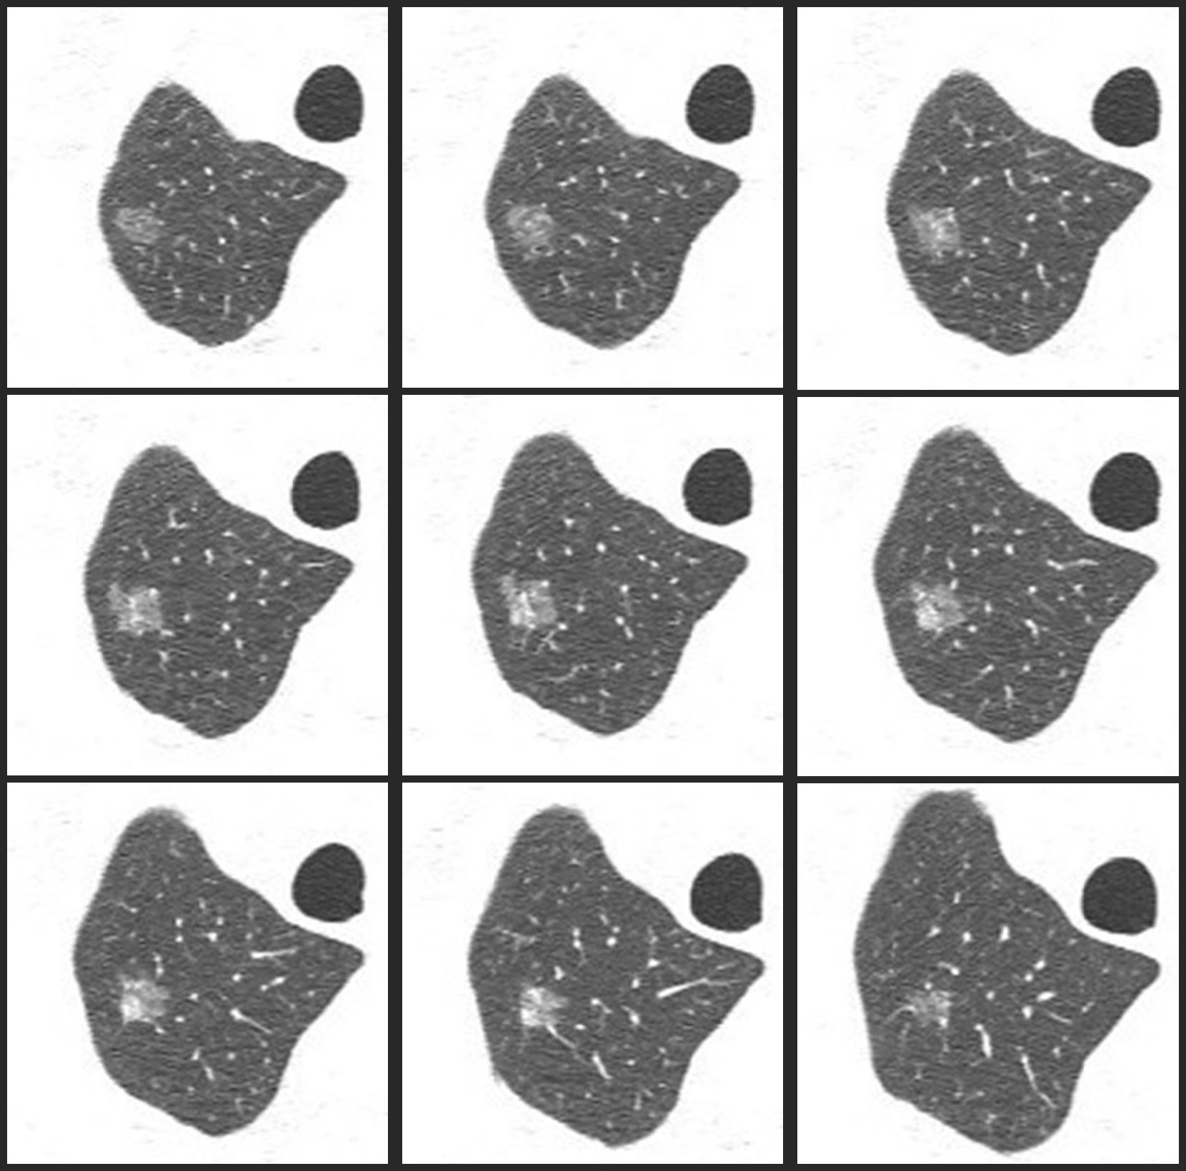
右上叶肺腺癌
分叶毛刺——膨胀形态
磨玻璃结节内部出现实性成分（主要征象）

Slide 30
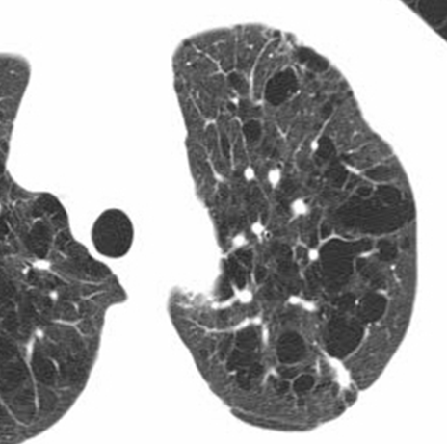
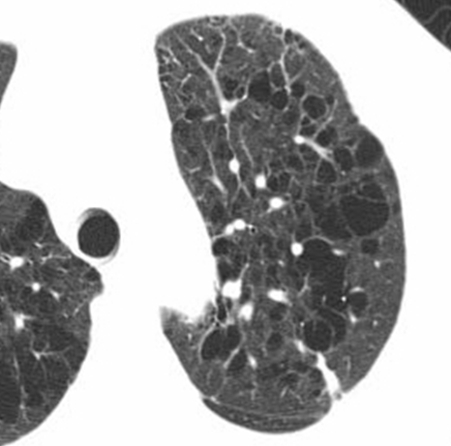
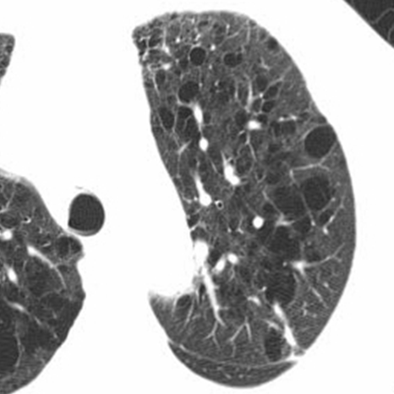
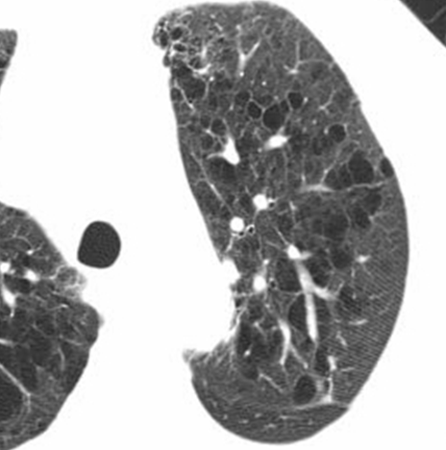
男，79岁，胸闷、憋气数年，加重2周来诊，第一次CT检查，由于慢阻肺影像易造成病灶漏诊、误诊，但仔细观察病灶有分叶及毛刺，邻近叶间胸膜出现牵拉，并出现叶间胸膜不均匀增厚，应该要考虑肺腺癌。

Slide 31
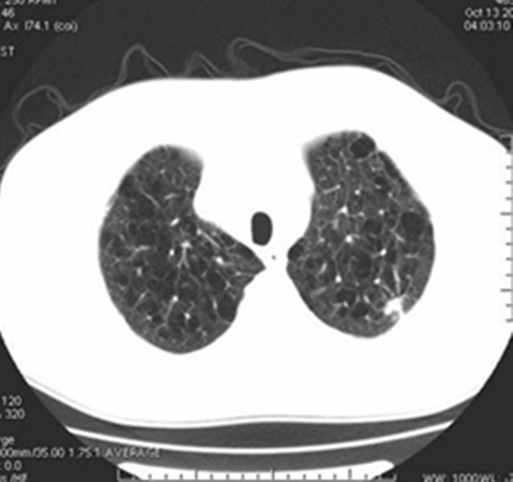
两年后复查，病灶明显增大，分叶毛刺征象更为典型。

Slide 32
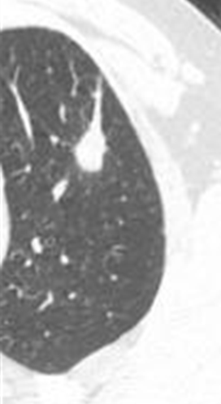
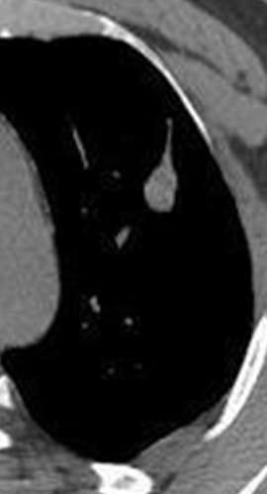
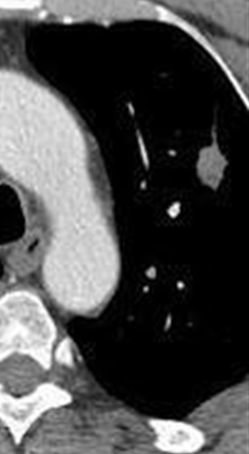
左肺上叶小鳞癌。
浅分叶、多发毛刺——膨胀形态，血管集束、胸膜凹陷——次，参考增强癌性强化，提示恶性，灶性坏死，提示鳞癌。

Slide 33
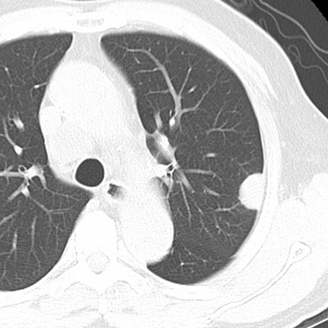
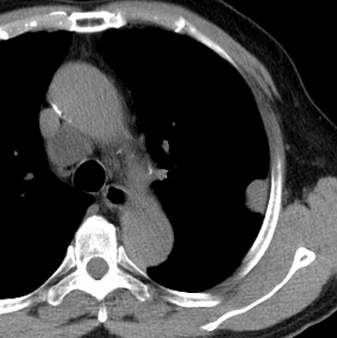
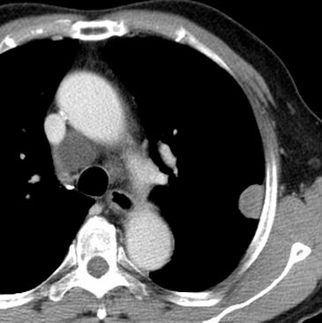
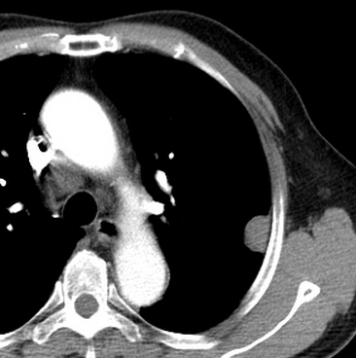
左肺上叶低分化鳞癌
男，78岁，左胸不适拍胸片发现CT检查。
结节富血供同时存在假包膜 膨胀形态
胸膜外脂肪间隙增宽壁层胸膜受累（手术证实）
文献报道胸膜、胸壁或纵隔直接侵犯是鳞癌的特征

Slide 34
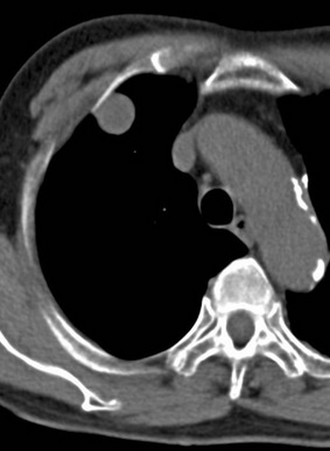
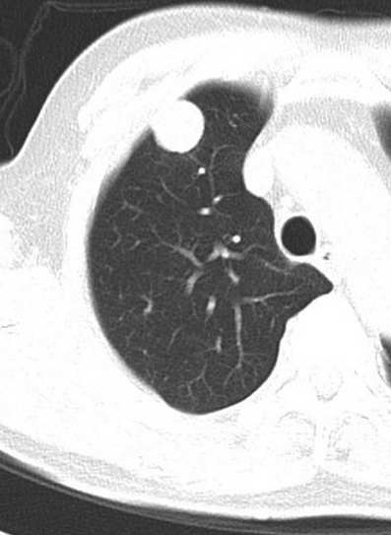
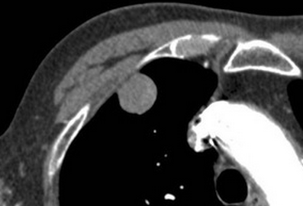
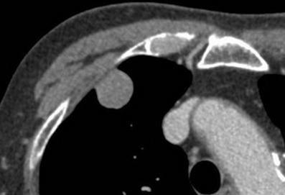
胸膜外脂肪间隙增宽
另一例——右上叶前段肺鳞癌。老年男性，体检发现。
结节富血供同时存在假包膜 膨胀形态
结节胸膜外脂肪间隙增宽 肺鳞癌

Slide 35
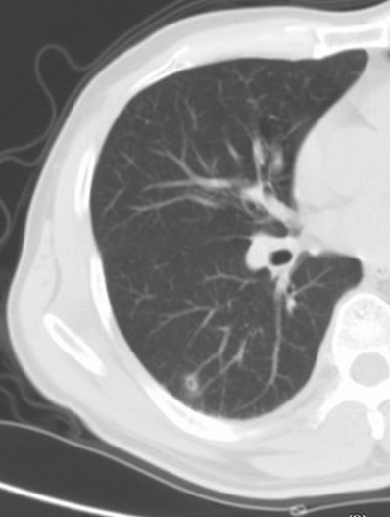
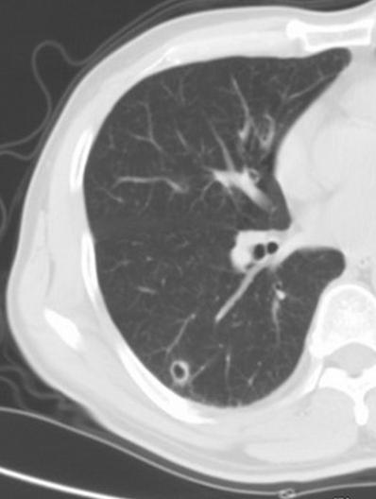
空洞型肺癌——肺鳞癌病例。男，62岁，胸闷不适2月余，偶有咳嗽，无发热，血象不高，CT示右下叶胸膜下空洞性小结节，
小空洞呈中心性，壁似乎厚薄不均，肺门侧似可见壁结节，有血管集束征及胸膜凹陷征，影像必须要重点排除肺癌。

Slide 36
107天后复查，空洞性病灶明显增大，说明结节存在膨胀形态，壁厚薄不均，有壁结节，与肋胸膜紧贴，胸膜侧壁明显增厚，影像高度提示空洞型肺癌——肺鳞癌。

Slide 37
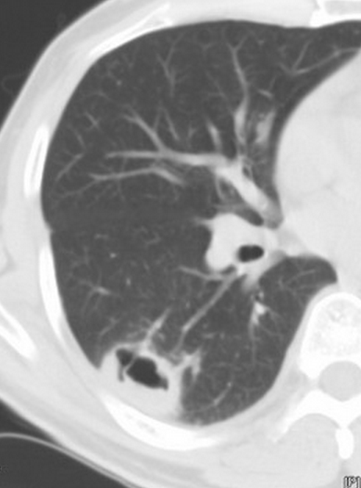
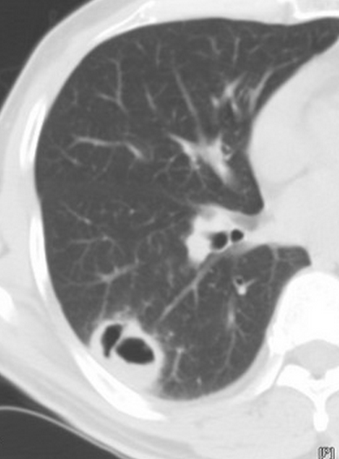
218天后复查

Slide 38
2. 孤立性肺转移瘤（SPM）的鉴别要点
SPM是肺血行转移瘤的一种少见表现形式，随着病程的发展，转移瘤的不断增大，不出现其他转移灶的概率很小。
SPM的 CT诊断首先是原发瘤的诊断，无原发瘤的患者，转移瘤的概率仅为0.4%~0.9%，而有原发瘤的患者转移瘤的概率为25%。
病史及临床观察对SPM的诊断意义重大。

Slide 39
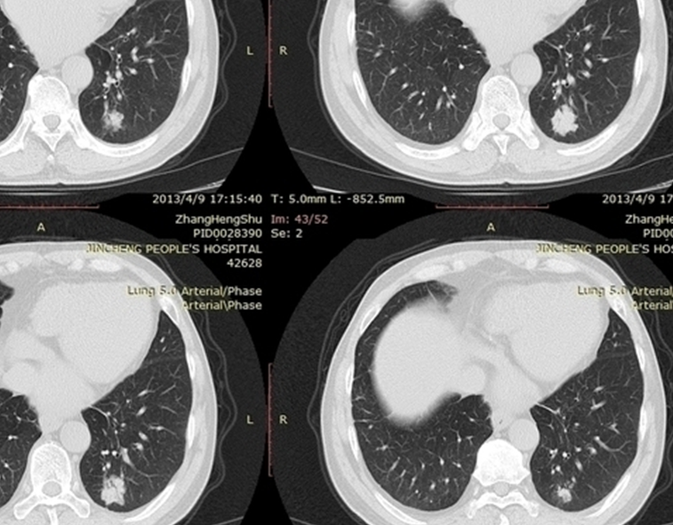
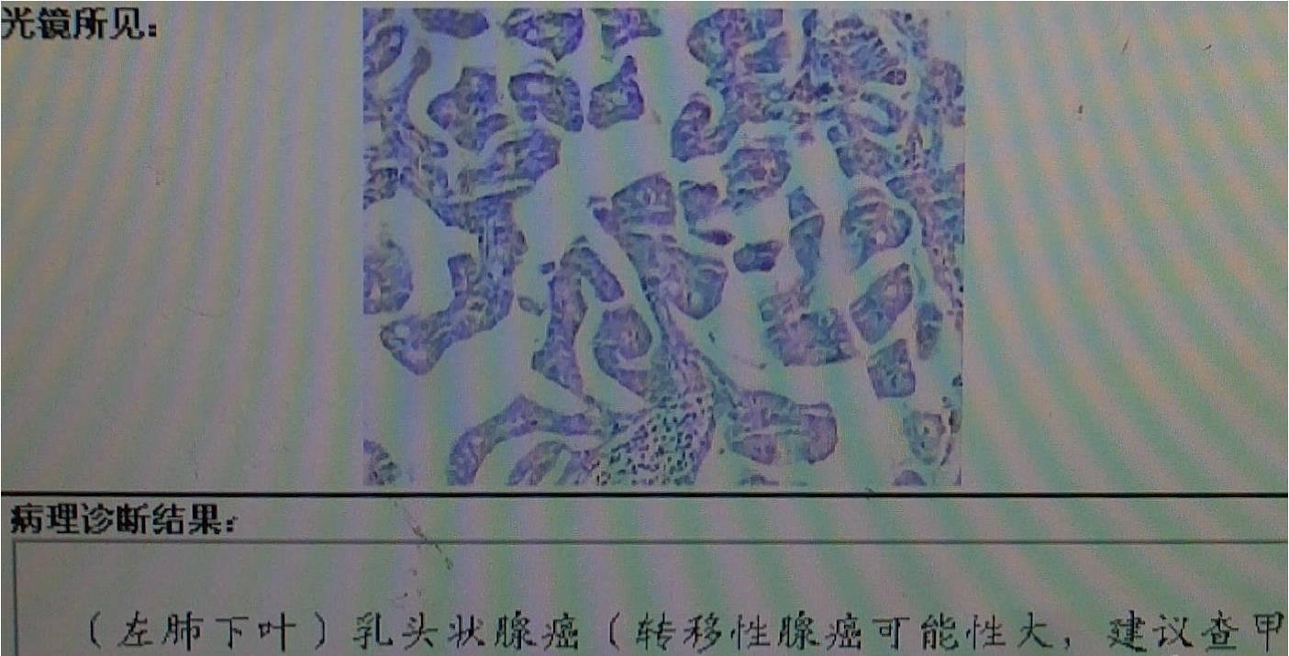
男性，55岁。劳力性气短2年，加重3周。左肺下叶胸膜下转移性乳头状腺癌。单影像与原发性肺癌鉴别困难。

Slide 40
3、结核性结节的鉴别要点
好发上叶尖后段及下叶背段，但任何肺段均可发生。
可有斑点状、斑块状、环弧形钙化，可伴空泡、空洞（靠肺门侧）。
有沿支气管血管束走行分布、长轴垂直胸膜特点。
邻近胸膜容易发生粘连。
增强多无明显强化或呈环形、边缘性强化。

Slide 41
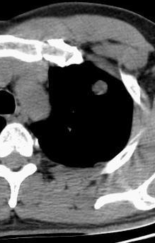
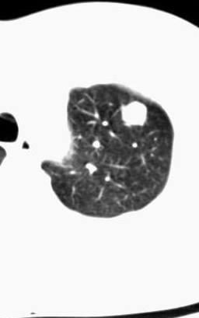
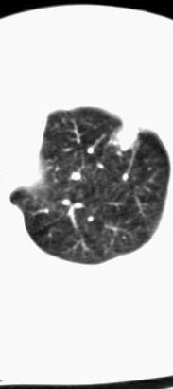
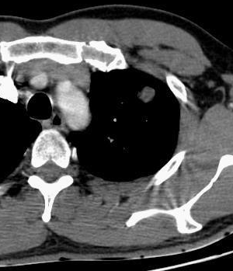
左上叶尖段结核球。发生于结核好发部位，结节长轴垂直于胸膜，边缘较清，无明显分叶、无毛刺，无明显强化，邻近胸膜外粘连。

Slide 42
4、炎性结节的鉴别要点
炎性结节内部密度大多较均匀，部分表现为中央密度较高，边缘密度较低，内部可有空气支气管征或空泡征，但很少出现钙化。

Slide 43
左肺上叶前段胸膜下结节，结节边缘模糊，模糊区域内密度浅淡并可见毛刺与胸膜凹陷，肺门侧似有血管集束征，易误诊肺癌。

Slide 44
予以抗炎治疗，2个月后复查。病灶明显吸收、缩小，临床支持炎性结节。
有人认为胸膜牵拉的张力是鉴别的关键：肺癌的胸膜牵拉纤细而有张力，而本例的胸膜牵拉稍显松弛、宽厚。笔者认为单从胸膜凹陷征分型鉴别，总感难以把握，结节模糊区域内密度较为浅淡、毛刺较粗大，可能是炎性渗出、纤维增生机化所致，而恶性结节肺实变边缘或周围磨玻璃影内多呈网格样改变。抗炎+随访是鉴别的关键。

Slide 45
5、炎性假瘤的鉴别要点
可出现平直征、桃尖征、向心性弓形凹陷征、卷毛征等，有其中2项即综合为收缩形态征。肺炎性假瘤是一种在慢性炎症的基础上，停止原始炎症的发展，转为非特异性炎性反应性机化过程，或转为病因不明的良性瘤样变的另一种状态的慢性发展过程，病变反复变化复杂，造成其特有“收缩形态”的CT表现。

Slide 46
左上叶炎性假瘤
男，71岁，咳嗽就诊。

Slide 47
6、良性肿瘤的鉴别要点
良性结节密度一般均匀，少部分有钙化，边缘光整，多无分叶或浅分叶，周围肺野正常，无胸膜及支气管改变，随访变化很慢。
时间关系，本次只与各位专家探讨错构瘤与硬化性血管瘤。

Slide 48
肺错构瘤：
CT值离散度较大但无空洞是除脂肪外的又一个特征性表现(内在)
边缘少见毛刺与分叶，但边缘长毛刺和深分叶是肺错构瘤的一个不常见的特征性表现(外在)
血管集束征及胸膜凹陷征(外在)
有瘤肺交界面截然特点。

Slide 49
女，26岁，查体发现。密度不均、CT值离散度大但无空洞。灶肺交界面截然

Slide 50
注意征象鉴别
多结节堆积融合征
CT值离散度大
有利于肺癌诊断
有利于错构瘤诊断

Slide 51
左上肺错构瘤
边缘长毛刺和深分叶是其组成成分差异大的外在表现。其毛刺多由分叶处进入，可以此与肺癌的毛刺鉴别。

Slide 52
左肺下叶错构瘤
男，51岁，查体发现
结节密度均匀并均匀明显强化、分叶、血管集束征、胸膜凹陷征、与邻近胸膜黏连
血管集束征、胸膜凹陷征、 与邻近胸膜黏连是其组成成分差异大的又一外在表现。

Slide 53
肺硬化性血管瘤：
小PSH内部密度一般均匀，个别可出现钙化，钙化典型者为边缘性点状、斑片状跞样。
尾征比血管贴边征特异性更高。
晕征伴空气半月征是又一特征性表现。
增强呈持续性明显均匀强化及延迟性强化。
磨玻璃密度结节是其不常见表现。

Slide 54
右肺中叶肺硬化性血管瘤
女，64岁
尾征、贴边血管征、均匀强化、渐进性强化

Slide 55
女，47岁，右肺中叶内侧段PSH
晕征伴空气半月征
边缘点状钙化

Slide 56
右中叶PSH
女， 34 岁。胸片体检发现右下肺野结节灶 CT 病灶大小约1.6cm×1.5cm，边缘性跞样钙化

Slide 57
右肺上叶前段PSH。
女，42 岁。
病灶表现为磨玻璃密度结节，边界较清晰，中心可见小血管影穿过。鲜见报道（本例来自文献）。但PSH磨玻璃密度结节病灶一般无明显分叶，无毛刺，无空泡，无充气支气管征，无实性成分，易误诊为AIS/MIA。

Slide 58
无独有偶，笔者也收集了一例磨玻璃密度小结节PSH
男，59岁，入院前2个月出现咳嗽

Slide 59
送检左肺上叶组织标本，大小17×14×10cm，支气管长1cm，断端直径2cm，距支气管断端2.5cm处周围肺实质内见一质稍硬区，范围1cm。
(左肺上叶)硬化性血管瘤伴肺泡上皮不典型增生，请密切随诊，区域淋巴结(6区、11区)呈反应性增生。

Slide 60
鉴别诊断上，还要注意下叶背侧胸膜下结节的假阳性，如果仰卧位时出现下叶背侧胸膜下结节，在俯卧位时消失，这种可逆的背侧胸膜下结节，通常是肺底的结节样肺膨胀不全，可通过俯卧位CT扫描来鉴别。

Slide 61
SPN 的定期复查
SPN较小或特征不明显时，需要定期复查来判断良恶性。随访是SPN的重要诊断方法。
随访时间建议不少于2年。
SPN的随访不但要观察病灶大小变化，也要观察密度和边缘变化。

Slide 62
ACCP2007年推荐的随访流程

Slide 63
总之，SPN诊断相对困难，容易误诊，需要结合临床，全面分析，在准确把握CT征象的基础上，以SPN的形态为主，征象作补充，强化作参考。定期复查及穿刺活检对小结节病灶诊断是一种重要方法。

Slide 64
谢谢！

